Slide 1
iOS - Block
Horical Ltd
By Quang Loc

Slide 2
Document
https://thexcode.wordpress.com/2013/05/09/lap-trinh-da-nhiem-voi-nsthread-gcd-va-nsoperation/ -> Định nghĩa cơ bản về thread, queue, GCD, cách dùng…
https://developer.apple.com/library/content/documentation/Cocoa/Conceptual/Blocks/Articles/bxOverview.html -> Cách dùng Block
http://nshipster.com/nsoperation/ -> Cách dùng NSOperation

Slide 3
NSThread, GCD và NSOperation
Một thread là một công nhân
Mỗi công nhân thì làm 1 việc, làm xong thì đợi việc làm tiếp
Cần quản lý nhiều công nhân -> cần queue

Slide 4
Link tham khảo
http://stackoverflow.com/questions/27444942/how-to-synchronize-two-nsurlsessiondatatasks -> Đồng bộ hai download bằng NSURLSession
Dùng cái nào tốt hơn GCD hay NSOperation:
http://stackoverflow.com/questions/10373331/nsoperation-vs-grand-central-dispatch
http://stackoverflow.com/questions/7651551/why-should-i-choose-gcd-over-nsoperation-and-blocks-for-high-level-applications

Slide 5
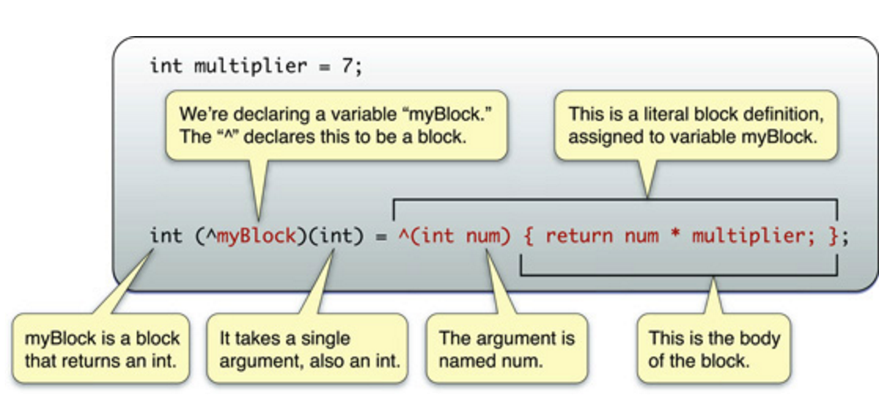
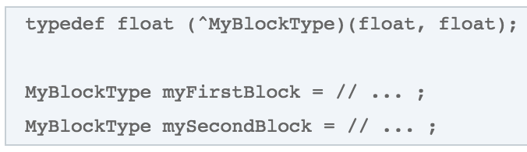
Block
Declare
Typedef

Slide 6
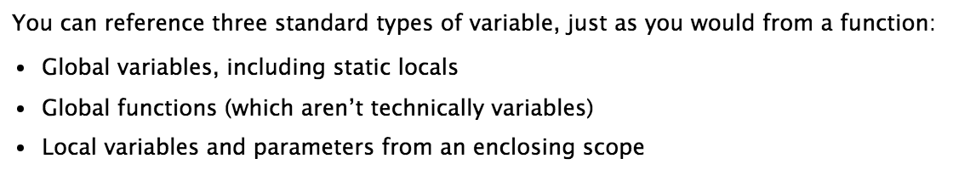
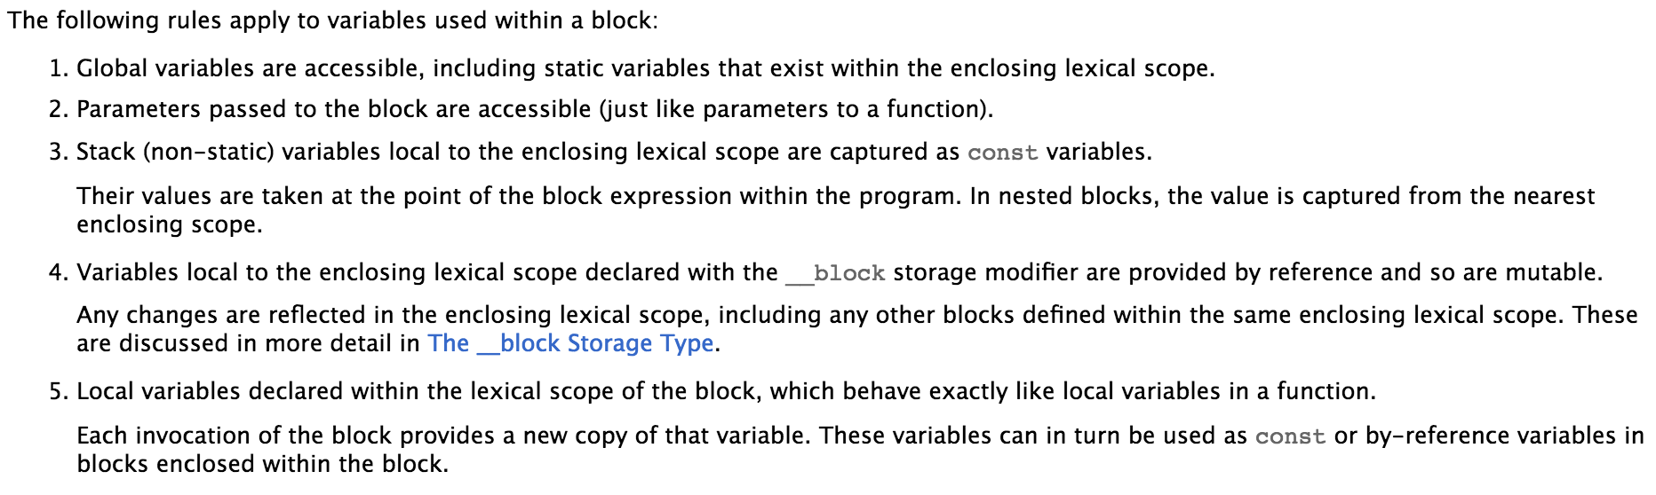
__block Variable More: https://developer.apple.com/library/content/documentation/Cocoa/Conceptual/Blocks/Articles/bxVariables.html

Slide 7
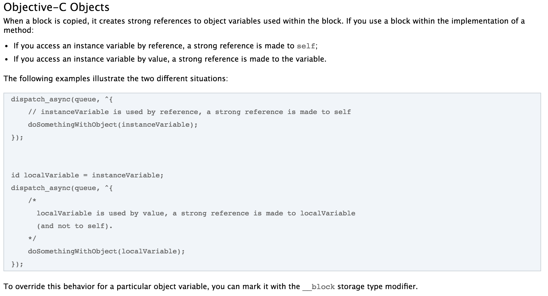
Using block https://developer.apple.com/library/content/documentation/Cocoa/Conceptual/Blocks/Articles/bxUsing.html

